Slide 1
Pedofilia na Internet
Por: Gustavo X. Pereira

Slide 2
Definição de Pedofilia
Pedofilia é um distúrbio de conduta sexual, onde o indivíduo adulto sente desejo compulsivo, e caráter homossexual (quando envolve meninos) ou heterossexual (quando envolve meninas), por crianças ou pré-adolescentes (...) este distúrbio ocorre na maioria dos casos em homens de personalidade tímida, que se sentem impotentes e incapazes de obter satisfação sexual com mulheres adultas. Muitos casos são de homens casados, insatisfeitos sexualmente. Geralmente são portadores de distúrbios emocionais que dificultam um relacionamento sexual saudável com suas esposas.

Slide 3
O Perfil do Delinquente Sexual
As estatísticas têm mostrado que 80 a 90% dos contraventores sexuais não apresentam nenhum sinal de alienação mental, portanto, são juridicamente imputáveis. Entretanto, desse grupo de transgressores, aproximadamente 30% não apresenta nenhum transtorno psicopatológico da personalidade evidente e sua conduta sexual social cotidiana e aparente parece ser perfeitamente adequada. Nos outros 70% estão as pessoas com evidentes transtornos da personalidade, com ou sem perturbações sexuais manifestas (disfunções e/ou parafilias). Aqui se incluem os psicopatas, sociopatas, borderlines, antissociais, etc. Destes 70%, um grupo minoritário de 10 a 20%, é composto por indivíduos com graves problemas psicopatológicos e de características psicóticas alienantes, os quais, em sua grande maioria, seriam juridicamente inimputáveis.

Slide 4
A Lei no Brasil.
O Brasil, signatário da Convenção sobre os Direitos da Criança, adotou a doutrina da proteção integral em sua Lei Maior, a Constituição Federal, no seu art.227, assim disposto: ''É dever da Família, da Sociedade e do Estado assegurar à criança e ao adolescente, com absoluta prioridade à vida, à saúde, à alimentação, à educação, ao lazer, à profissionalização, à cultura, à dignidade, ao respeito, à liberdade, à convivência, além de coloca-los a salvo de toda forma de negligencia, discriminação, exploração, violência, crueldade e opressão".
Atualmente a pena no Brasil é de 6 a 10 anos de reclusão para o criminoso, aumentando para 8 a 12 anos se há lesão corporal da vítima ou se a vítima possui entre 14 a 18 anos de idade, e para 12 a 30 anos, se a conduta resulta em morte.

Slide 5
Como agem os pedófilos na internet
Entram em contato com as crianças e adolescentes por meios diversos na internet;
Abordam temas sexuais nas conversas com as crianças, para paulatinamente reduzir suas inibições no assunto;
Usam informações fornecidas inocentemente pela própria criança para construir a imagem com que vão se apresentar a ela (como temas de interesse, por exemplo), buscando assim cativar sua atenção;
podem fazer contato telefônico com a criança que forneça um número. Para seduzir e ganhar confiança, podem passar-se por uma criança, ou oferecer dinheiro e presentes;
Podem convencer a criança a ligar sua webcam, para conseguir fotografá-la e filmá-la;
Tornam-se amigos íntimos da criança, por mais que isso leve anos. O objetivo fundamental é seduzir e conseguir um contato real posteriormente, ou obter suas fotografias e filmagens;

Slide 6


Slide 7
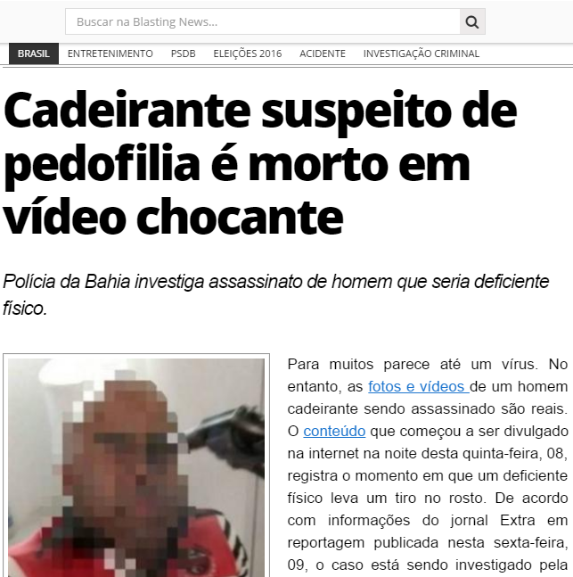
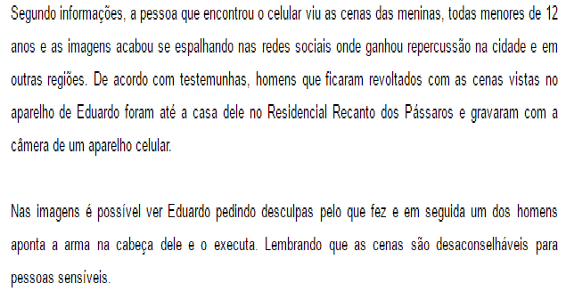

Slide 8

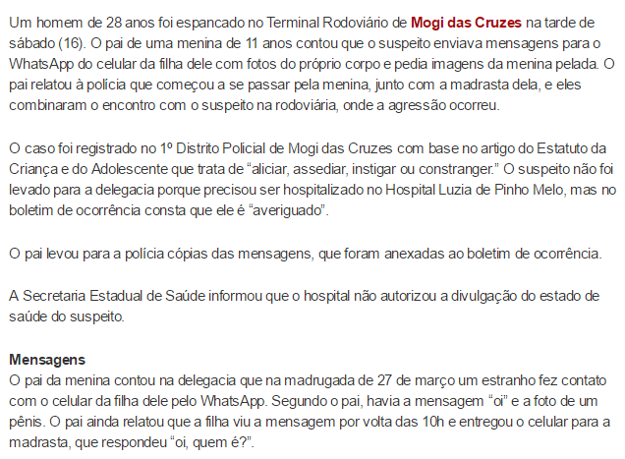


Slide 9

Conclusão
Está claro que estamos diante de um enorme desafio, não devemos ser meros espectadores diante deste problema que nos afronta. Espero que este artigo traga novos horizontes, para juntos podermos combater a Pedofilia. Minha principal proposta é que uma lei específica deva ser aprovada imediatamente. Também é preciso que haja uma unificação das polícias, como já acontece com a Interpol e acima de tudo cooperação, para que juntos possamos trabalhar e as investigações não parem por conflitos já ultrapassados. Em síntese, para finalizar quero pedir a todos que ajudem nesta luta para vencermos este terrível problema.
Tolerância zero para a Pedofilia!!!

Slide 10
Referências bibliográficas
https://www.mpsc.mp.br/campanhas/saiba-como-agem-os-pedofilos-na-internet
http://www.bbc.com/portuguese/noticias/2015/06/150616_entrevista_especialista_pedofilia_ez_lgb
http://www.direitonet.com.br/artigos/exibir/1134/Pedofilia-pela-Internet-O-lado-negro-da-Web

